Slide 1







KÍNH CHÀO THẦY CÔ VÀ CÁC EM HỌC SINH LỚP 9A
Môn: Tin học
Giáo viên : Nguyễn Thị Phước
Trường: THCS Phước Thắng

Slide 2



1
KHỞI ĐỘNG
Cấu trúc bài học
2
HÌNH THÀNH KIẾN THỨC
3
LUYỆN TẬP
4
VẬN DỤNG

Slide 3



Chú thích
Hoạt động cá nhân
Hoạt động cặp đôi
Hoạt động nhóm

Slide 4
Khởi động

Slide 5



Thợ săn hạt dẻ
Chú Sóc nâu đang cố gắng nhặt những hạt dẻ để mang về tổ. Các em hãy giúp đỡ chú Sóc bằng cách trả lời đúng các câu hỏi nhé.

Slide 6




Câu 1. Trong Excel, hàm COUNTIF có tác dụng gì?
A. đếm số ô tính thỏa mãn điều kiện
B. đếm số ô tính trong vùng dữ liệu thỏa mãn điều kiện
C. tính tổng số ô tính trong vùng dữ liệu thỏa mãn điều kiện
D. đếm số ô tính

Slide 7
Câu 2. Trong công thức =COUNTIF (range, criteria), criteria có ý nghĩa là?
A. điều kiện kiểm tra
B. điều kiện tính
C. vùng dữ liệu
D. vùng kiểm tra điều kiện

Slide 8

Câu 3. Trong Excel, các ô A1=30, A2=30, A3=“AQ”, A4=2. Hãy cho biết kết quả của công thức sau: =COUNTIF (A1:A4, 30)
A. 1
B. 2
C. 3
D. 4

Slide 9
Câu 4. Trong Excel cú pháp hàm COUNTIF nào đúng?
A. =COUNTIF (criteria, range)
B. =COUNTIF (criteria, range, col_index_num)
C. =COUNTIF (range, criteria, col_index_num)
D. =COUNTIF (range, criteria)

Slide 10

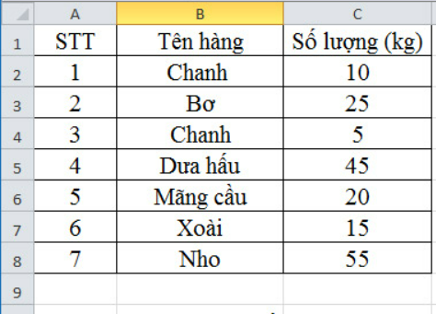

Câu 5. Để tìm số lượng tên hàng là “Xoài” trong bảng dữ liệu, em có thể nhập công thức là như thế nào?
A. =COUNTIF(B2:B8, “<>Xoài”)
B. =COUNTIF(B2:B8, Xoài)
C. =COUNTIF(B2:B8, “Xoài”)
D. =COUNTIF(B2:B8, ‘Xoài’)
BÀI MỚI

Slide 11
Tiết: - Bài: 10a
SỬ DỤNG HÀM COUNTIF
(tiết 2)

Slide 12
Hình thành kiến thức
2.Thực hành: Sử dụng hàm COUNTIF

Slide 13


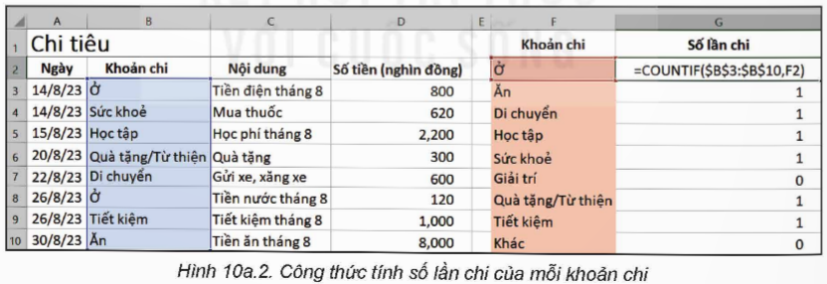
a. Tính số lần chi của mỗi khoản chi trong trang tính Chi tiêu
HĐ nhóm đôi: 10p
Mở tệp bảng tính TaiChinhGiaDinh.xlsx, chọn trang tính Chi tiêu.
Nhập dữ liệu cho trang tính để được kết quả tương tự như hình10a.1
Ô G2, nhập công thức =COUNTIF($B$3:$B$10,F2) hình 10a.2
Sao chép công thức trong ô G2 sang các ô từ G3 đến G10.
Lưu bảng tính.

Slide 14


BÁO CÁO KẾT QUẢ THỰC HÀNH

Slide 15
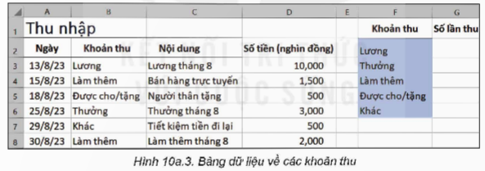
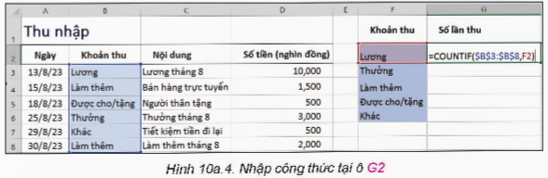
b. Tính số lần thu của mỗi khoản thu trong trang tính Thu nhập
HĐ nhóm đôi: 10p
Chọn trang tính Thu nhập
Nhập dữ liệu cho trang tính để được nội dung tương tự hình 10a.3
Ô G2 nhập công thức = COUNTIF ($B$3:$B$8,F2) để tính số lần thu của khoản Lương
Sao chép công thức trong ô G2 sang các ô từ G3 đến G6 để tính số lần thu của các khoản thu

Slide 16
BÁO CÁO KẾT QUẢ THỰC HÀNH

Slide 17
Luyện tập
Hoạt động nhóm đôi: 15 phút

Slide 18
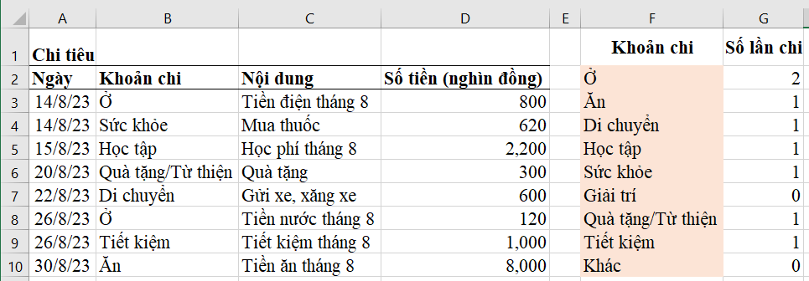
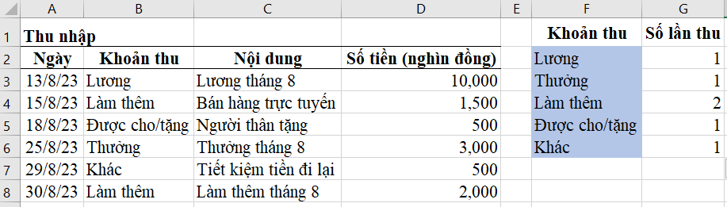
Bài 1: SGK (44).
Em hãy bổ sung thêm một số dòng dữ liệu thu, chi vào cả hai trang tính Thu nhập và Chi tiêu. Hãy điều chỉnh công thức countif ở cột G để kết quả tổng hợp số lần thu, chi của mỗi khoản được chính xác.

Slide 19
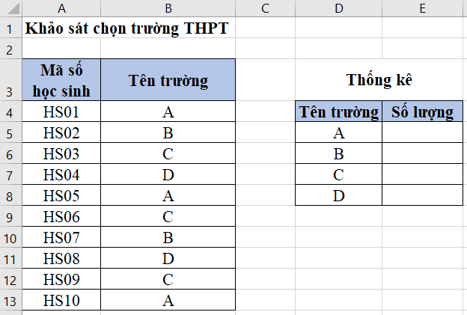
Bài 2: SGK (44).
Em hãy thực hiện cuộc khảo sát về việc chọn trường THPT của các bạn trong lớp. Nhập thông tin mà em thu thập được vào bản tính và sử dụng hàm countif để tổng hợp kết quả khảo sát như hình 10a.6: SGK (44).

Slide 20
BÁO CÁO KẾT QUẢ THỰC HÀNH

Slide 21
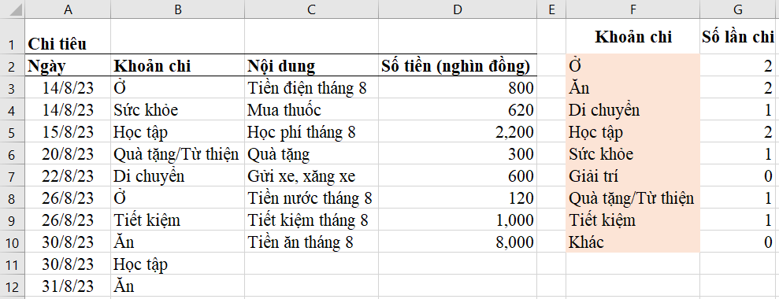
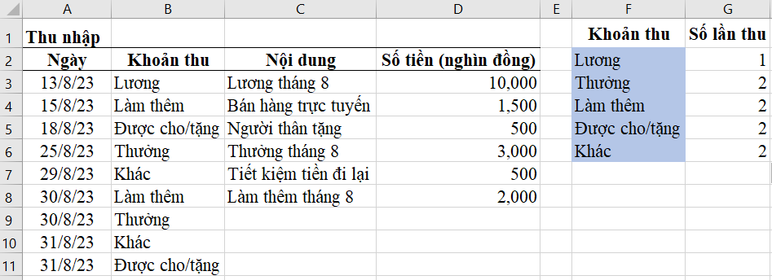
Kết quả sau khi thực hành
Bài 1: SGK (44).

Slide 22
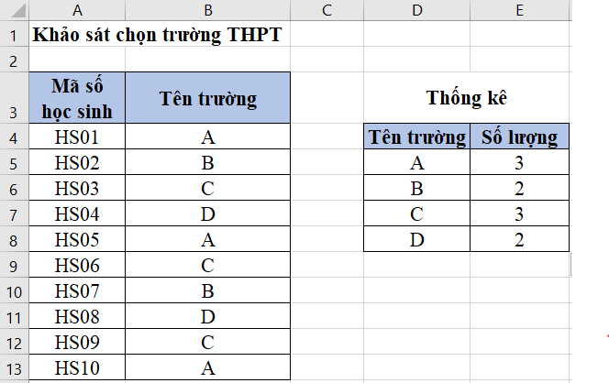
Kết quả sau khi thực hành
Bài 2: SGK (44).

Slide 23

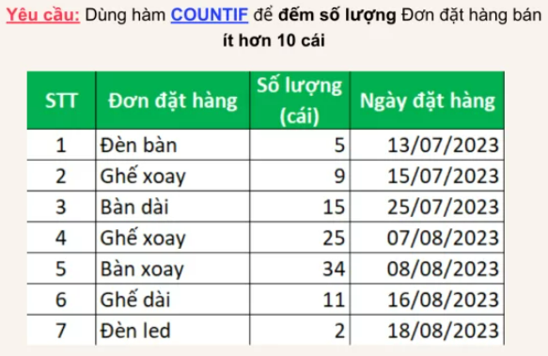
PHIẾU HỌC TẬP
Vận dụng

Slide 24
BÁO CÁO KẾT QUẢ THỰC HÀNH

Slide 25
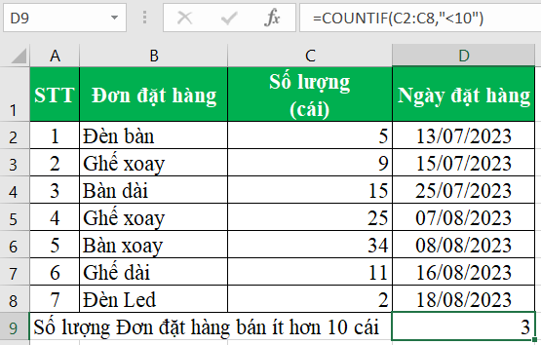
Kết quả sau khi thực hành

Slide 26






TỔNG KẾT BÀI HỌC

Slide 27



Hướng dẫn về nhà
- HS làm bài tập vận dụng
- Đọc trước bài 11a. Sử dụng hàm SUMIF.

Slide 28

CẢM ƠN QUÝ THẦY CÔ VÀ CÁC EM ĐÃ THAM DỰ TIẾT HỌC
CHÚC QUÝ THẦY CÔ SỨC KHỎE!
CHÚC CÁC EM HỌC TỐT!

